Slide 1
Тест «В мире басен И. A.Крылова»
5 класс.
Презентация
учителя русского языка и литературы
МБОО «Лицей с. Верхний Мамон»
Спицыной Татьяны Викторовны.

Slide 2
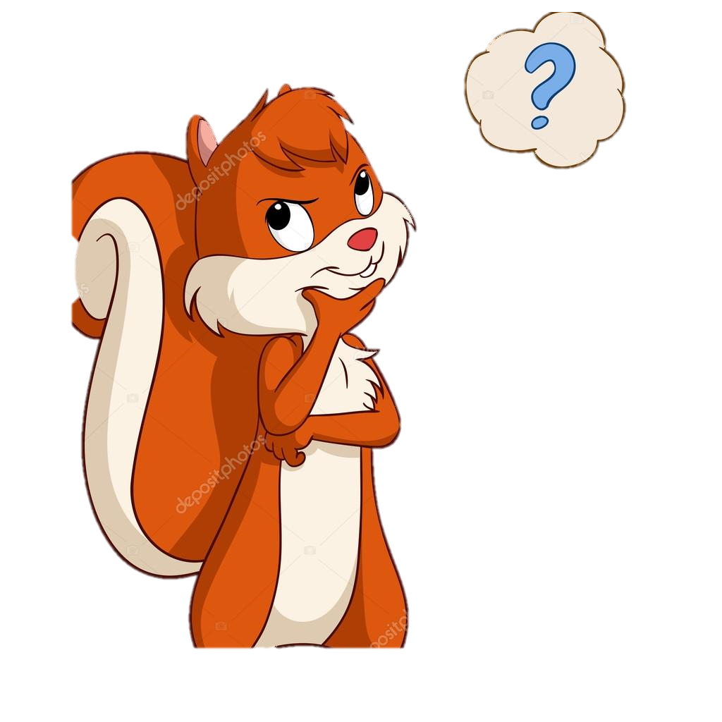
Басня – это:
рассказ в стихах о каком-либо событии, случае
краткий рассказ нравоучительного характера, имеющий иносказательный смысл
короткое стихотворение о жизни зверей

Slide 3
Мораль басни – это:
начальные или заключительные строки басни с кратким нравоучительным выводом
начальные строки басни, в которых читатель знакомится с героями
заключительные строки басни, в которых читатель узнает, что стало с героями в конце

Slide 4
3. Какому историческому событию посвящена басня Крылова «Волк на псарне»?
Отечественная война 1812 г.
Восстание декабристов в 1825 г.
Русско-турецкая война 1806–1812 гг.

Slide 5
4. Как автор называет Лисицу из басни «Ворона и Лисица»?
голубушка
плутовка
царь-птица
Патрикеевна

Slide 6
5. Какой персонаж басни «Свинья под Дубом» попытался остановить Свинью, подрывавшую корни Дуба?
Воробей
Ворон
Дуб

Slide 7
6. Из какой басни эти герои: Слон, овцы, волки.
«Слон на воеводстве»
«Дерево»
«Гуси»
«Лев на ловле»

Slide 8
7. Из какой басни мораль: « Невежи судят точно так: В чем толку не поймут, то все у них пустяк.»?
«Ларчик»
«Синица»
«Собачья дружба»
«Петух и Жемчужное зерно»

Slide 9
8. Из какой басни слова: «...Избави Бог и нас от этаких судей» ?
«Стрекоза и Муравей»
«Осел и Соловей»
«Любопытный»
«Мышь и Крыса».

Slide 10
Героиня какой басни не узнала себя в зеркале?
«Ворона и лисица»
«Мартышка и очки»
«Стрекоза и муравей»
«Квартет»

Slide 11
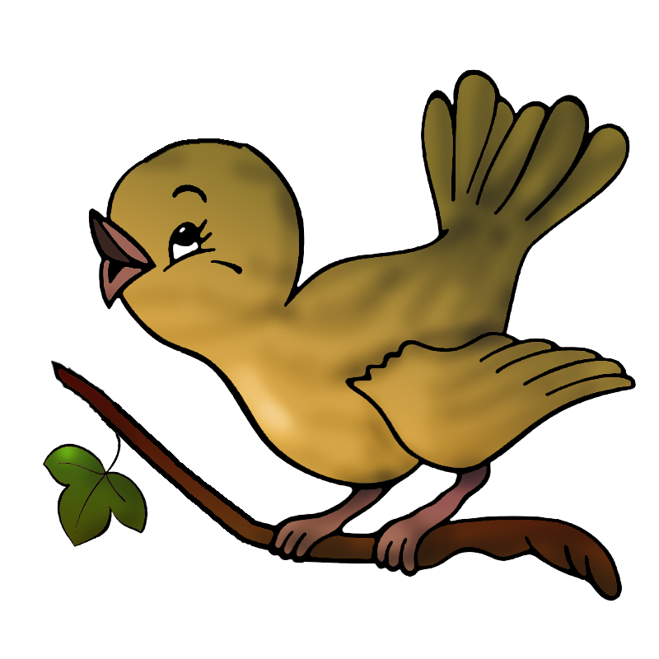
10. Из какой басни крылатые слова: «...Да только воз и ныне там» ?
«Волк и ягненок»
«Лебедь, щука и рак»
«Кот и повар»
«Мышь и крыса»

Slide 12
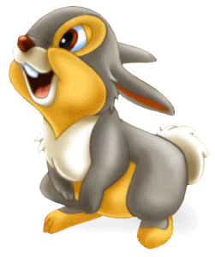
11. Из какой басни крылатые слова: «А Васька слушает, да ест» ?
«Волк и ягненок»
«Лебедь, щука и рак»
«Кот и повар»
«Мышь и крыса»

Slide 13
До новых встреч!

